Slide 1
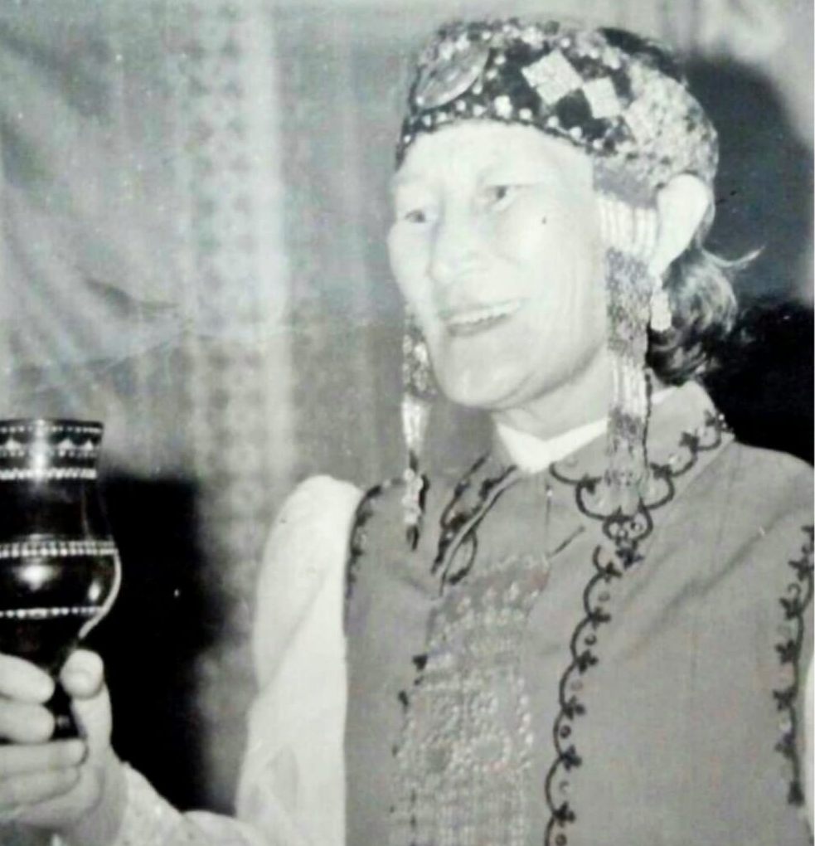
Васильева Ирина Архиповна – техработник,
годы работы: 1985г. – 1995г.
Попова Мавра Павловна – техработник,
годы работы:1966 г. – 1999г.

Slide 2
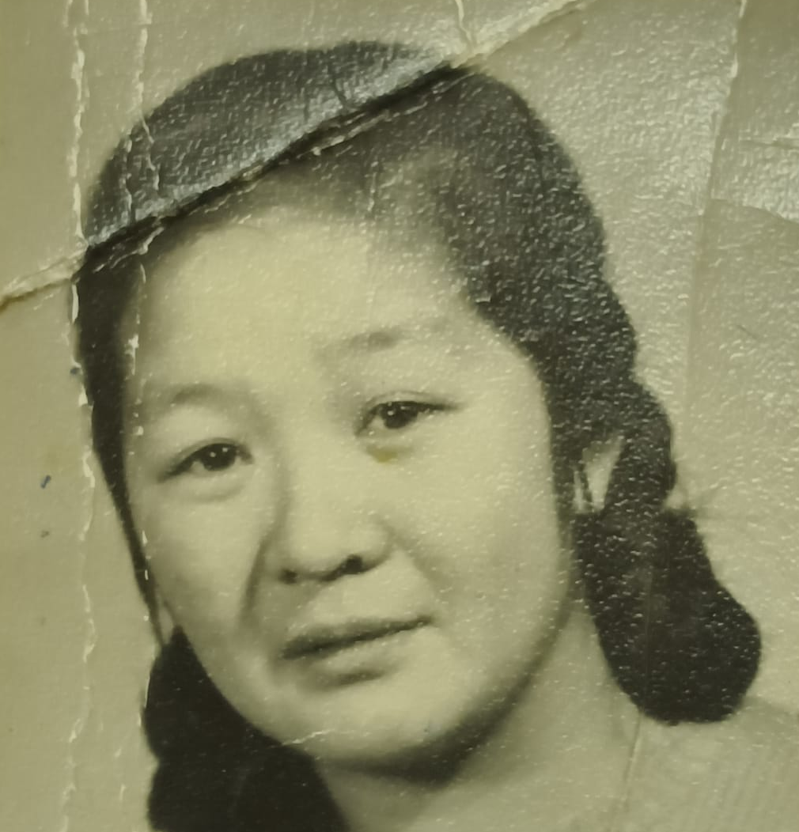
Ноговицына Зоя Кирилловна – техработник,
годы работы:1985г – 2016г.
Мальцева Александра Николаевна – техработник,
годы работы: 1965 г – 1980г

Slide 3
Стручкова Оксана Игоревна – техработник с 2002 г.
Лукачевская Варвара Петровна – техработник с 1999г

Slide 4
Лезнева Раиса Александровна – повар, годы работы: 1965 г – 1998г
Толстоухова Елизавета Михайловна повар, годы работы: 1965г – 1988г

Slide 5
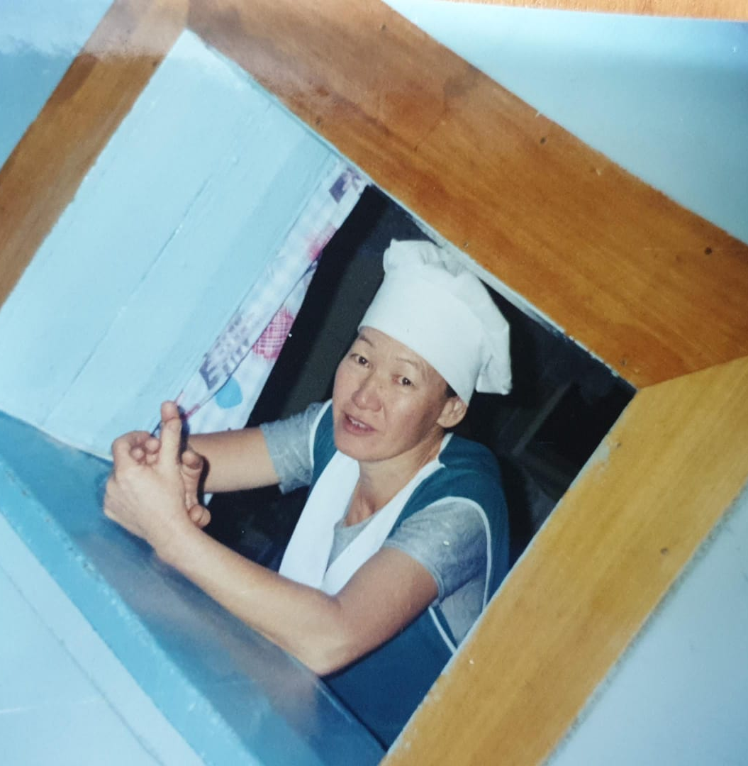
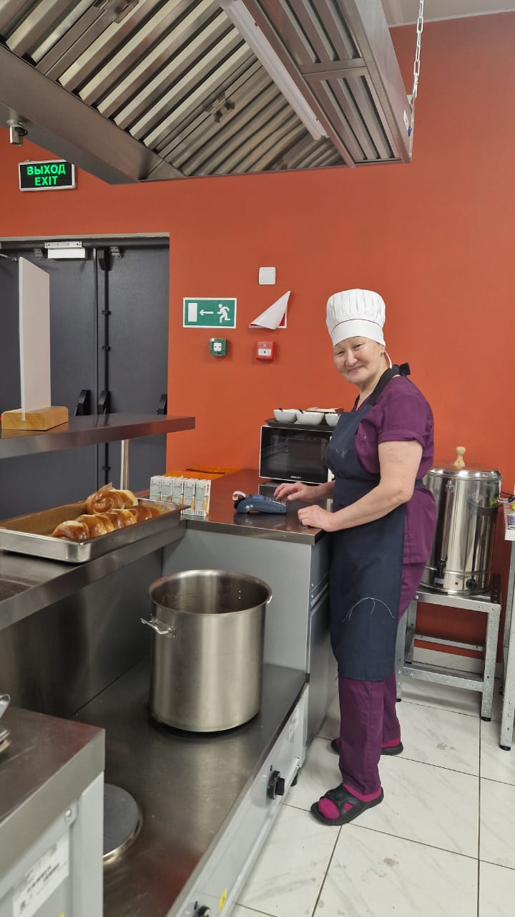
Васильева Любовь Дмитриевна – повар,
годы работы:1988г – 2019 г.
Васильева Ирина Дмитриевна – повар,
годы работы: 2003г – 2011г, с 2022г

Slide 6
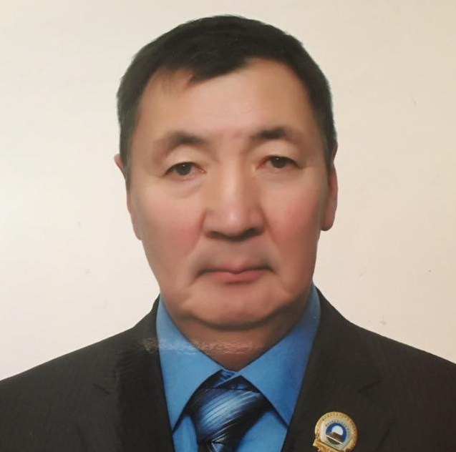
Ядреев Петр Петрович – водитель,
годы работы: 1998г – 2022г
Мальцев Виктор Авдестович – завхоз,
годы работы:1965г – 1981г.

